Slide 1
9° Mostra concorso Nazionale di modellismo
“Città di Verona”
CATEGORIA F
NAVI IN LEGNO TUTTE LE SCALE

Slide 2
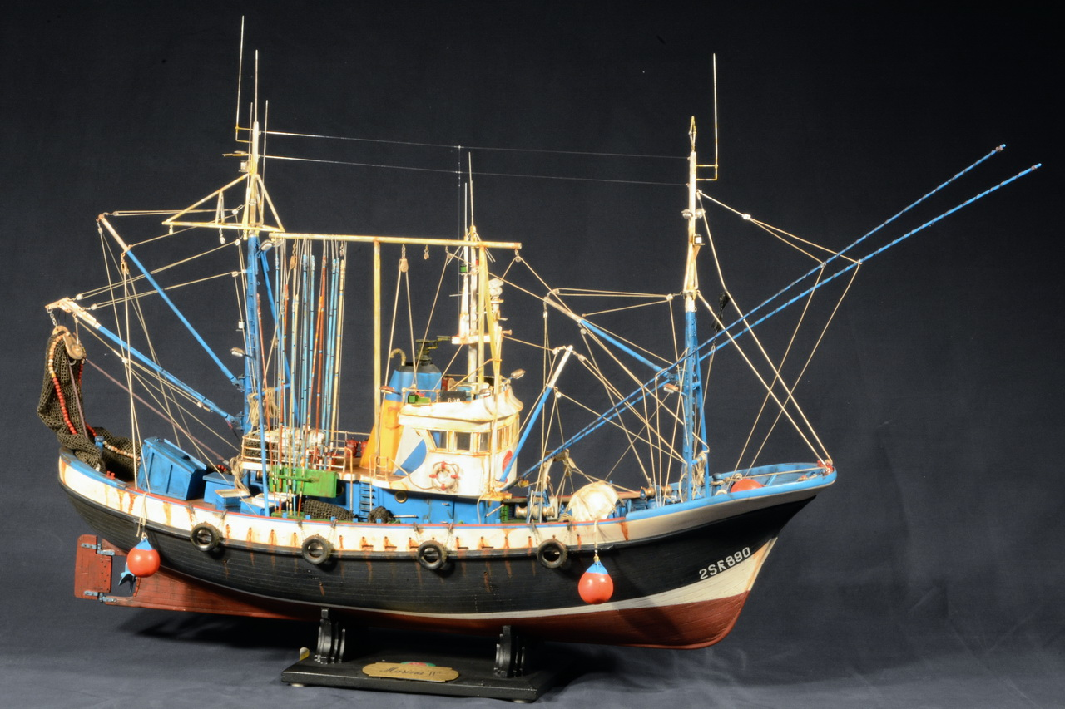
9° Mostra concorso Nazionale di modellismo
“Città di Verona”
Marina IIF
Bronzo Ex C3
Luciano Valente

Slide 3
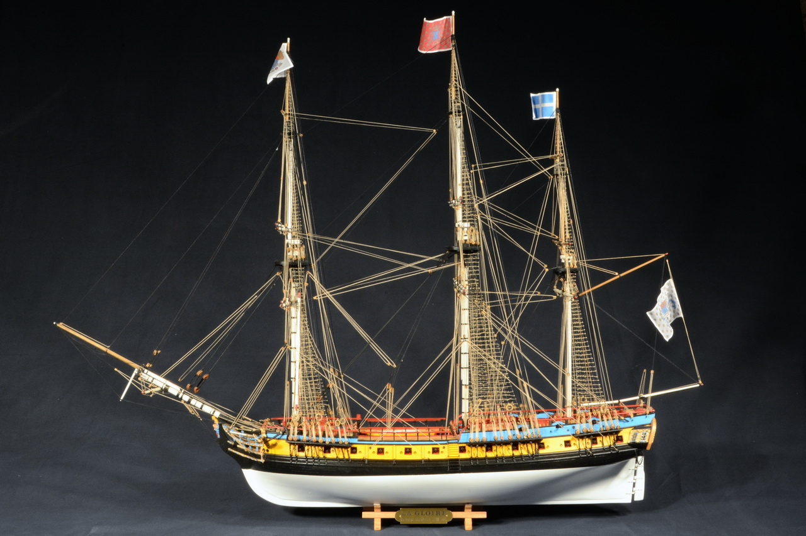
9° Mostra concorso Nazionale di modellismo
“Città di Verona”
"La Gloire" Fregata Francese XVIII Secolo
Bronzo
Antonio Costa

Slide 4
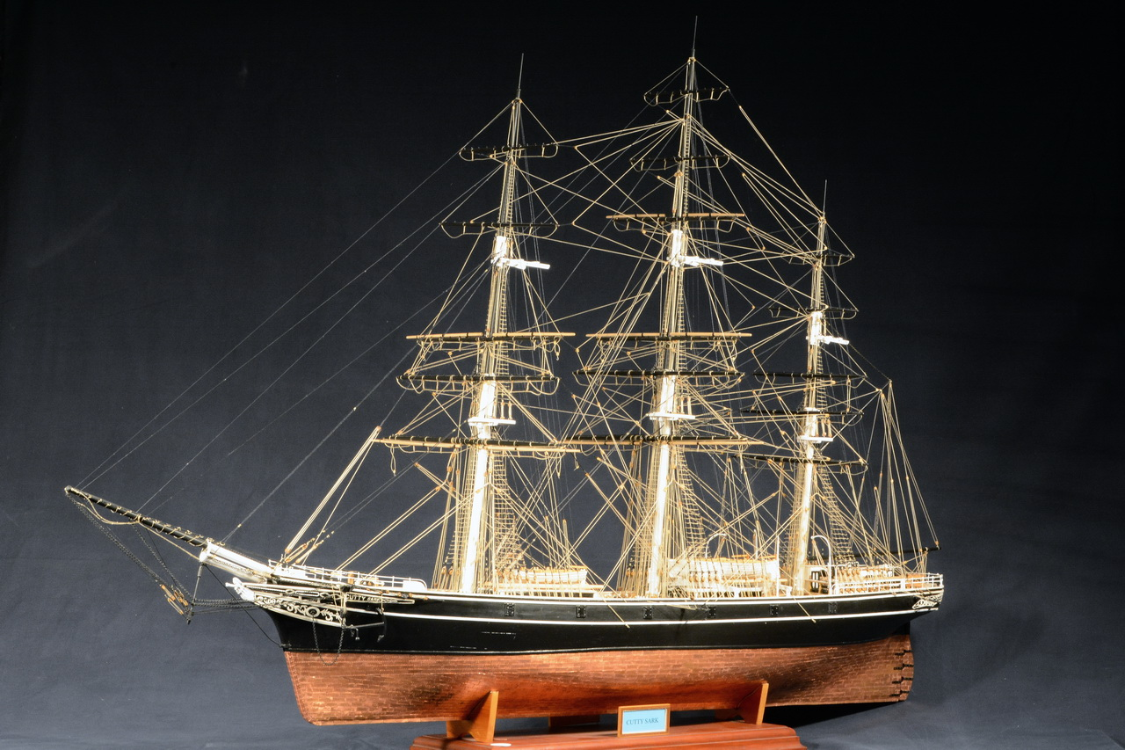
9° Mostra concorso Nazionale di modellismo
“Città di Verona”
Cutty Sark
Argento Ex C3
Carlo Icarelli

Slide 5
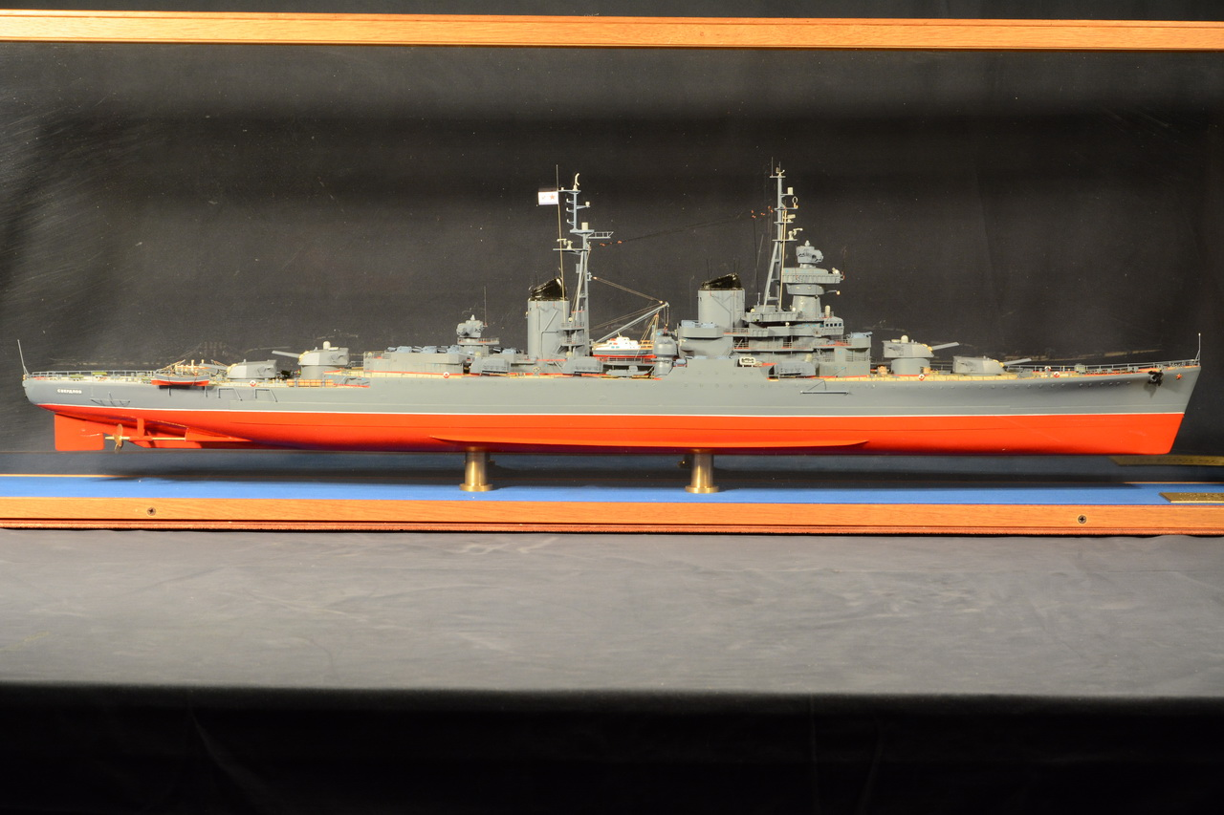
9° Mostra concorso Nazionale di modellismo
“Città di Verona”
Incrociatore Sovietico "Sverdlov" 1952
Argento
Sergio DePonte

Slide 6
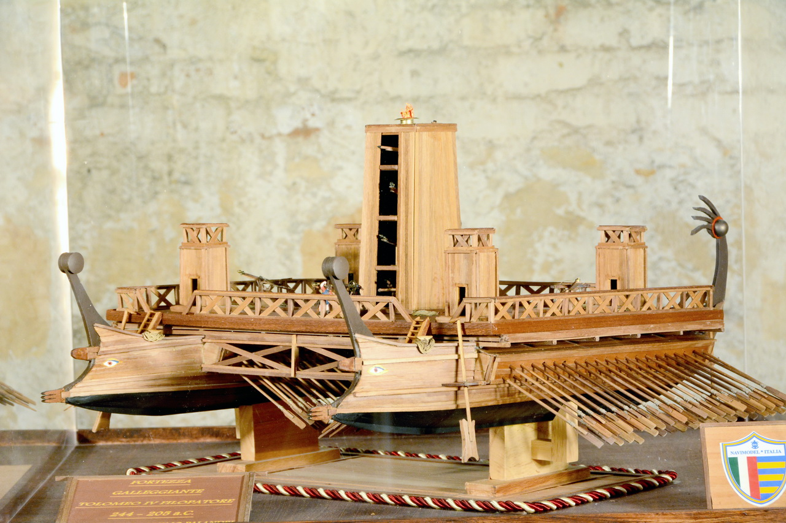
9° Mostra concorso Nazionale di modellismo
“Città di Verona”
Fortezza Galleggiante Tolomeo IV
Oro Ex C3
Massimo Palandri

Slide 7
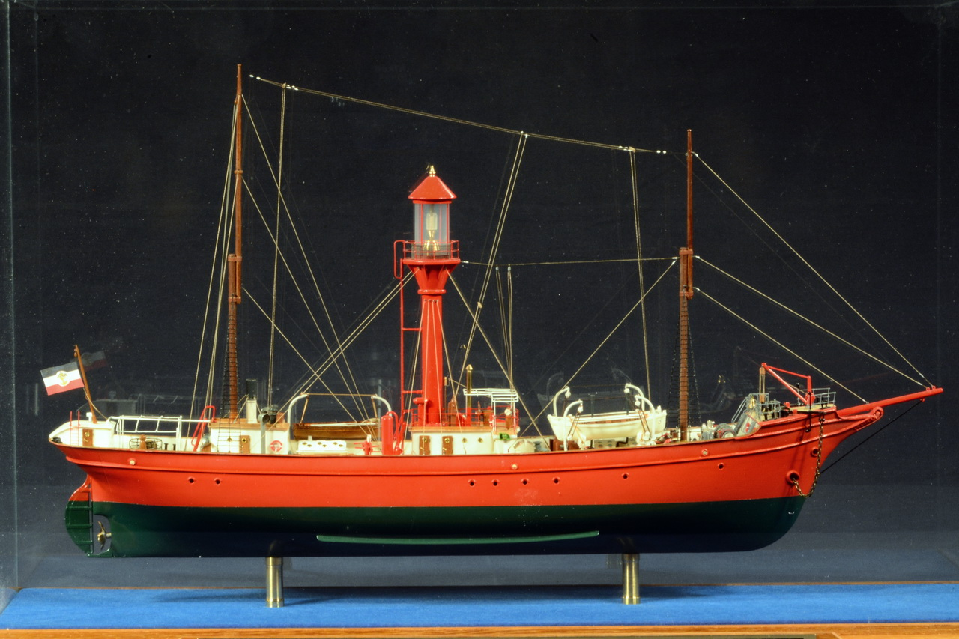
9° Mostra concorso Nazionale di modellismo
“Città di Verona”
Nave faro "ELBE I"
Oro
Ezio Giorgi

Slide 8
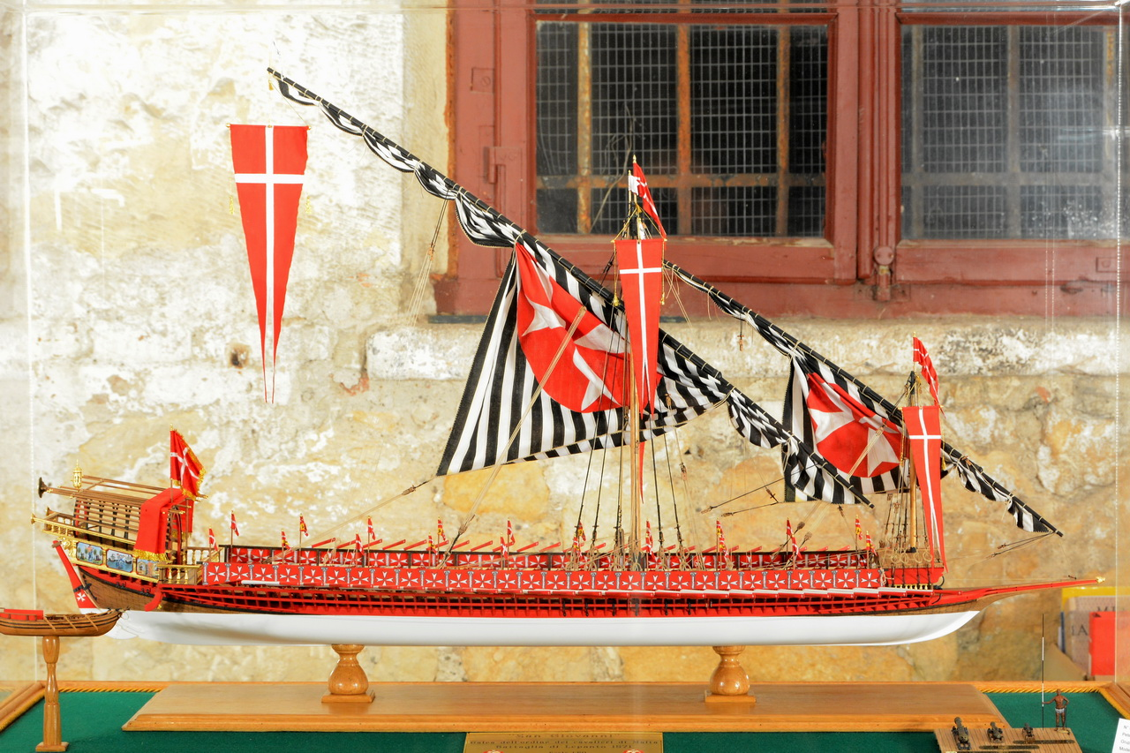
9° Mostra concorso Nazionale di modellismo
“Città di Verona”
Galea San Giovanni
Best Of Class
Alberto Peterlini

